Slide 1
муниципальное общеобразовательное учреждение «Сарафоновская средняя школа» Ярославского муниципального района
Организация работы по уходу и присмотру за детьми в группе продленного дня (ГПД)
Воспитатель
Светлана Германовна
Карсанова
2018 – 2019 учебный год

Slide 2
Документы, регламентирующие работу ГПД
ПОЛОЖЕНИЕ по предоставлению услуг по присмотру и уходу за детьми в группе продленного дня в 2018 – 2019 учебном году
- ПЛАН работы по присмотру и уходу за детьми в группе продленного дня в 2018 – 2019 учебном году

Slide 3
Режим работы ГПД
13.15 – обед
14.00 – прием детей
14.20 – 15.00 – прогулка, спортивный час
15.00 – 16.00 – самоподготовка, игры по интересам
16.00 – 17.00 – клубный час, прогулка

Slide 4
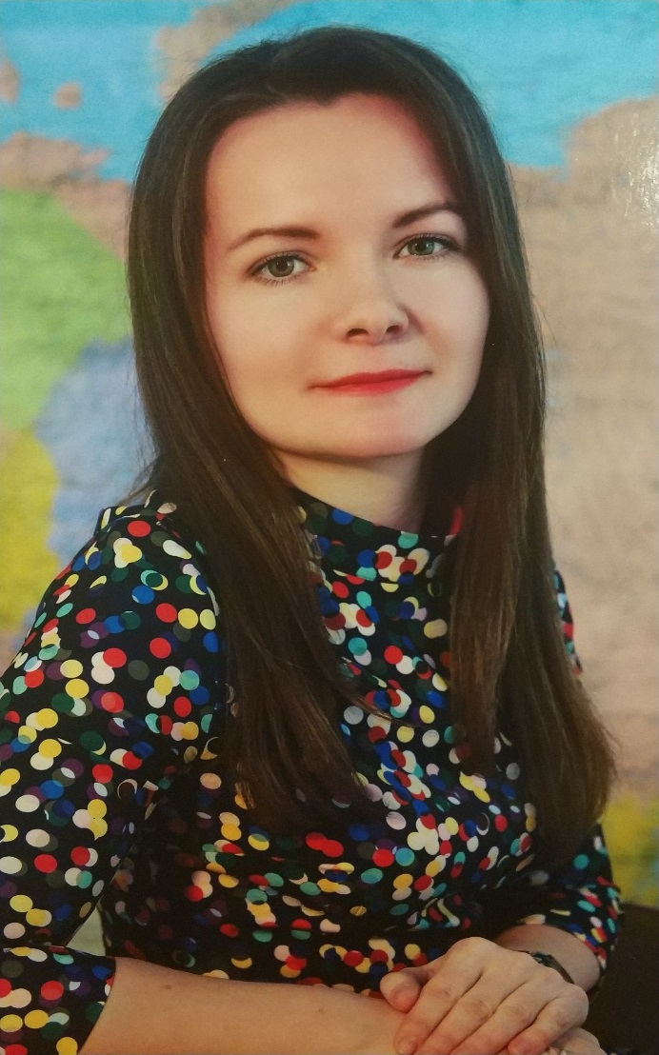
Воспитатель ГПД
Светлана
Германовна
Карсанова

Slide 5
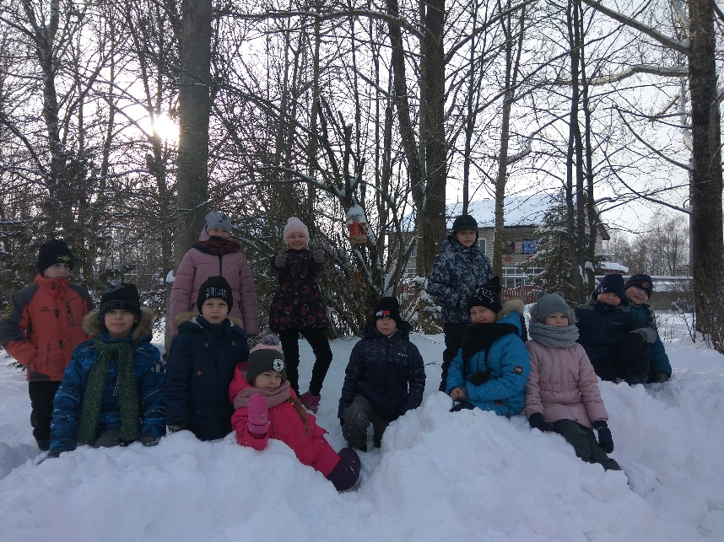
Контингент детей в ГПД
Количество детей – 15
Из многодетных семей – 1
Из малоимущих – 1
Дети ОВЗ - 1

Slide 6
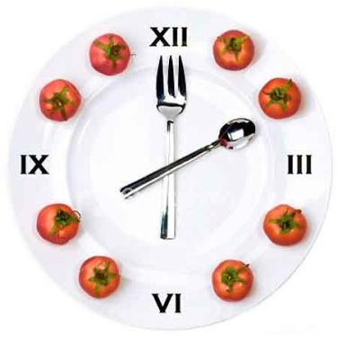
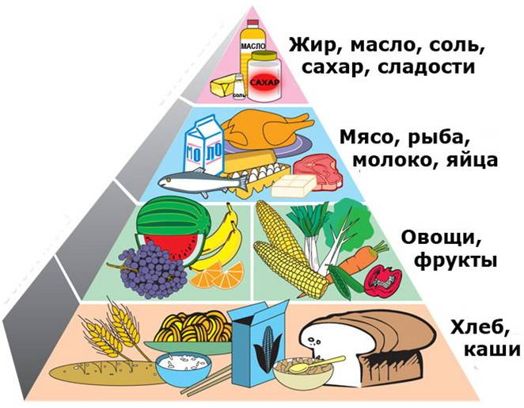
Организация питания в ГПД
За полную стоимость – 13 человек
Питаются бесплатно – 2 человека
Стоимость обеда – 50 рублей

